Slide 1
JS事件机制
------事件冒泡和捕获

Slide 2
主要内容
事件冒泡和捕获
事件监听
阻止事件传播

Slide 3
事件冒泡和捕获
概念：当给子元素和父元素定义了相同的事件，比如都定义了onclick事件，点击子元素时，父元素的onclick事件也会被触发。js里称这种事件连续发生的机制为事件冒泡或者事件捕获。
IE浏览器：事件从里向外发生，事件从最精确对象(target)开始触发，然后到最不精确的对象(document)触发，
即事件冒泡
Netscape：事件从外向里发生，事件从最不精确的对象(document)开始触发，然后到最精确对象(target)触发，
即事件捕获

Slide 4
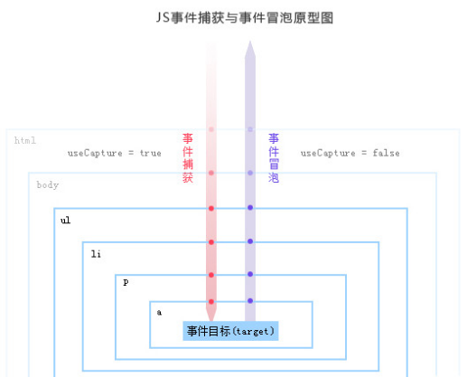
事件冒泡和捕获
W3C标准将两者进行中和，在任何的W3C的事件模型中，
事件先进入捕获阶段，再进入冒泡阶段

Slide 5
事件冒泡和捕获
一般的绑定事件方式
div1.onclick=function () {
alert('div被点击');
};
在一个支持W3C DOM的浏览器中，一般的绑定事件方式，采用的是事件冒泡方式
程序员可以选择绑定事件时采用事件捕获还是事件冒泡，办法就是绑定事件时通过addEventListener( )方法

Slide 6
事件冒泡和捕获
addEventListener( )方法
支持W3C标准的浏览器在绑定事件时可以用addEventListener(event,fn,useCapture) 方法
参数：event----------事件类型，例：click
fn--------------事件处理函数
useCapture----布尔值true或false
( true表示事件捕获，false表示事件冒泡 )
为了兼容浏览器，第三个参数一般设置为false
事件移除removeEventListener(ev, fn, useCapture)

Slide 7
事件冒泡和捕获
因为IE只支持事件冒泡，不支持事件捕获，所以它也不支持addEventListener( )方法，IE提供了另一个函数attachEvent( event , fn )
参数：event---------事件类型，例：onclick
fn-------------事件处理函数
没有第三个参数
事件移除detachEvent( event , fn )

Slide 8
事件冒泡和捕获
事件冒泡或事件捕获都有传播的特征
阻止事件传播的方法：
在W3C中使用 Event.stopPropagation();
在IE中使用 Event.cancelBubble=true;
var Event=ev||window.event;
if (Event.stopPropagation){
Event.stopPropagation();//非IE阻止事件传播
}else{
Event.cancelBubble=true;//IE阻止事件冒泡
}

Slide 9
阻止默认事件
var Event=ev||event;
if (Event.preventDefault) {
Event.preventDefault(); //非IE阻止默认事件
} else{
Event.returnValue=false; //IE阻止默认事件
};
return false; 代码中遇到立即停止执行，跳出正在执行的函数，相当于终止符，可以用来阻止默认事件
PS：注意使用位置，不能滥用

Slide 10
练习
练习今天所学知识点

Slide 11
谢 谢

